Slide 1
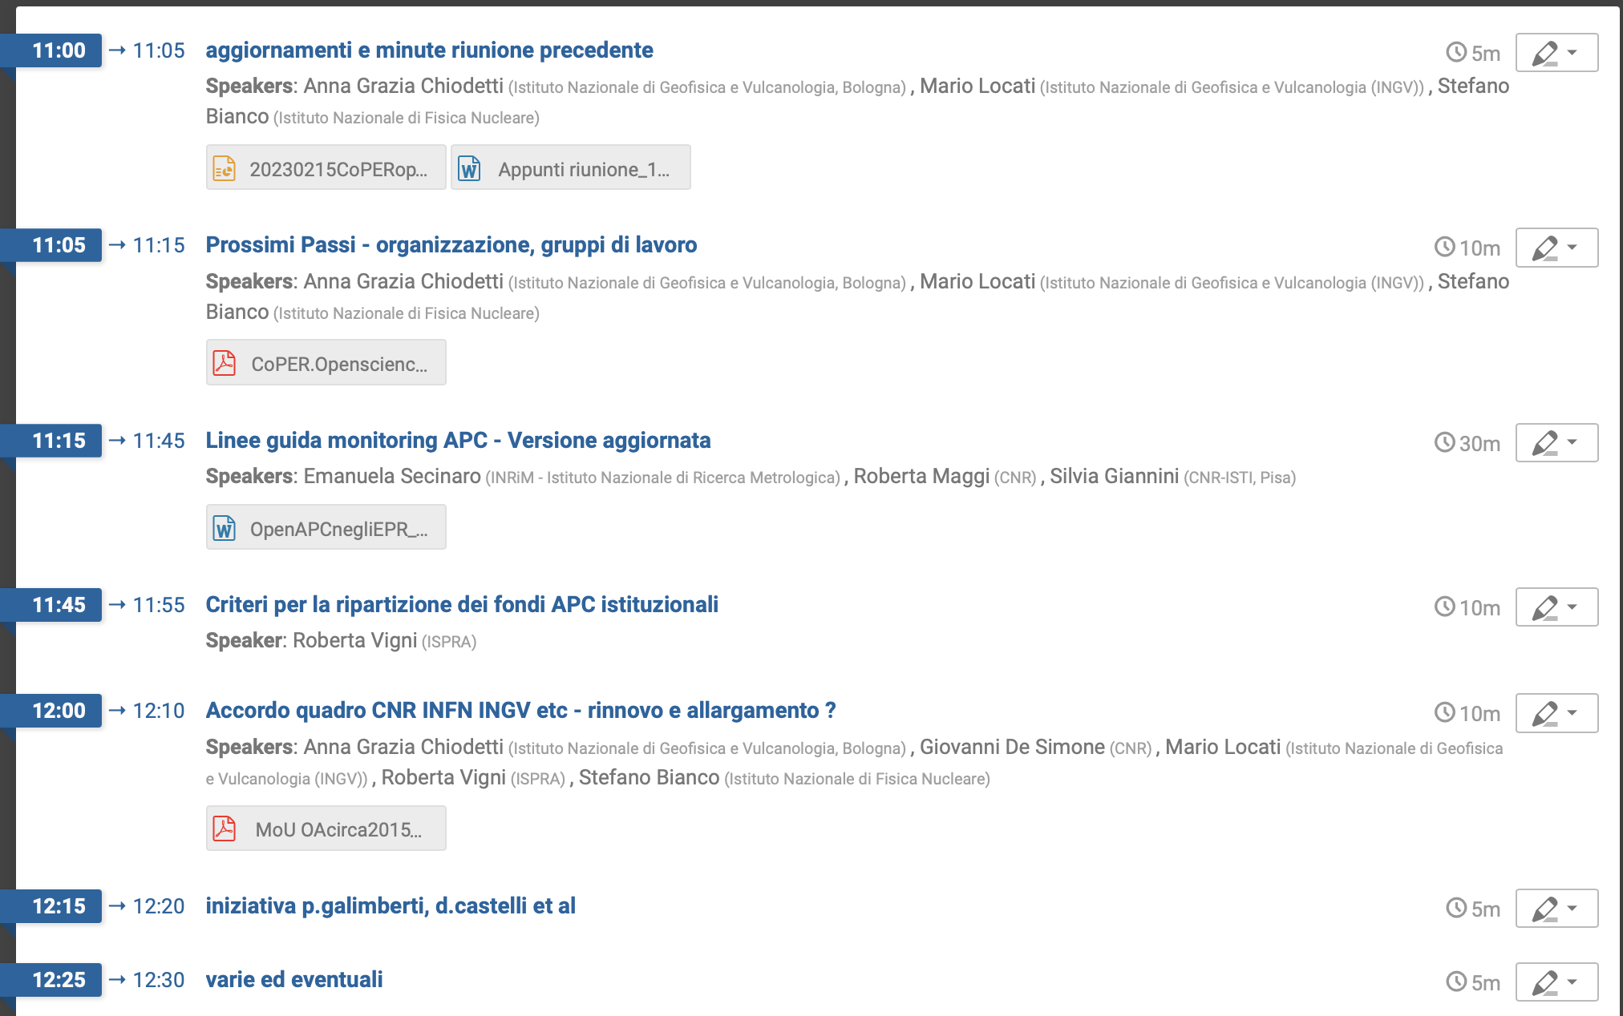
Open Science CoPER n.17 https://agenda.infn.it/e/coper.openscience/17 https://home.infn.it/conper/openscience.html
Stefano, Anna Grazia, Mario
20230215
https://blue.meet.garr.it/b/ire-hnm-o6q-cz7

Slide 2
aggiornamenti
Riunione CoPER del 6 febbraio
Incontro con Ministra
Incentrata su CCNL e nuovo regolamento (incluso nome). Gruppi di lavoro attivi e meno attivi (il nostro è molto attivo). Documento Prossimi Passi distribuito ma non commentato.
Epr senza rappresentanti in openscience
Carta europea + valutazione agreement (proposte alla coper)
Prossimi Passi
OK da Paolo Valente (Segret. Presidente CoPER) ad organizzarsi con un piano operativo
Documento su archivio con DOI appena approvato ufficialmente
Incontro con Tivan per monitoraggio APC
In preparazione
MUR – in corso (M.Mazzola)
Sito / mappatura dei gdl conper ?
Lettera ai Presidenti ConPER per favorire firma Agreement Valutazione ? (CNR e ISPRA?) – Insieme a gdl Valutazione (Roberta V)
Da fare
Elenco delle firme agreement s+ag+m

Slide 3
Prossimi Passi – gruppi
Scienza aperta e Valutazione della ricerca – Susanna Terracini, Francesca Di Donato, Pasquale Lubrano, Francesco Lazzarini, ? Paola Carrabba
Accesso equo e sostenibile alle pubblicazioni - Emanuela Secinaro (INRIM), Roberta Maggi (CNR), Silvia Giannini (ISTI-CNR), Anna Grazia Chiodetti, Antonella Gasperini, ?
Diritto d’autore – Stefano Bianco, Roberto Caso, ? Filomena Severino
Open data – Mario Locati, Roberta Vigni, Angela Saraò (OGS), Alessandra Giorgetti (OGS), ? Carlo Cipolloni VINCENO PATRUNO
Cfr. Messaggio di Mario 1 febbraio 2023 su monitoraggio
Software opensource - Massimo Carboni ?, ? Mario Locati
Comunicazione e coordinamento: con MUR, EPR, CRUI, AISA, EOSC, ICDI, etc – Stefano Bianco, Maria Grazia Chiodetti, Mario Locati, Giovanni De Simone, Roberta Vigni, vincenzo patruno

Slide 4
Accordo MOU CNR, INFN, INGV, INAF
Memorandum of Understanding per la collaborazione sulle tematiche dell’Accesso Aperto e dell’interoperabilità tra sistemi informativi della R&S
2015 ? Scaduto.
Collaborazione per la partecipazione a call nazionali e internazionali
Anche recentemente la distribuzione di info sulle call stenta a circolare
Rinnoviamo ? Estendiamo ? Non piu’ necessario ?

Slide 5
Iniziativa Paola Galimberti

Slide 6
Varie ed eventuali

